Slide 1
Тема итогового проекта
Итоговый проект по курсу «Deep Learning»
Детекция простых объектов c использованием модели архитектуры yolov8 из библиотеки ultralytics при обучении на датасетах разного характера.
Мурашка Андрей
Группа DLL-31
Ментор Пономарёва Юлия
Notes:
Титульный слайд

Slide 2
Содержание
1
Постановка задачи для глубокого обучения
Анализ данных
Методика реализации
Итоги обучения модели
Выводы
2
3
4
5

Slide 3
Постановка задачи для глубокого обучения
1
Notes:
Каждую подтему начинаем со слайда-разделителя.

Slide 4
Идея работы
Моя идея состояла в том, что апельсин, как объект, является очень простым для детекции за счет стабильной и простой формы и яркого, тоже практически стабильного и оригинального, цвета. Следовательно признаки, позволяющие нейросетям детектировать такие объекты, должны быть менее требовательны к обучающему материалу, условиям съемки, освещения и масштаба изображения. Сравнение результатов распознавания после обучения моделей разных размеров на разных размеров и разного характера датасетах поможет получить представление о границах применимости данного инструмента при макетировании на бесплатном google colab’е и выработать понимание, как можно достигать оптимального результата с минимальным расходованием машинных ресурсов и времени на программирование.

Slide 5
Описание проекта
Вводные по проекту.
Исходная задача:
С помощью архитектуры YOLOv8 из библиотеки Ultralytics детектировать апельсины из реальных видеороликов. Используя датасеты разного характера, качества и размера, а также модели разного размера и времени обучения и разные по разрешению распознаваемые фреймы выработать для себя рекомендации по работе с таким материалом.
Актуальность задачи, её место в предметной области:
Задача детекции продукции широко востребована в транспорте промышленности и в сельхозотрасли.
Целевая метрика:
Типичным для таких задач является набор метрик:
precision
recall
IoU, mAP

Slide 6
Анализ данных
2
Notes:
Каждую подтему начинаем со слайда-разделителя.

Slide 7
Анализ данных
Для работы выбрал три датасета:
1 Первый “основной” датасет (https://universe.roboflow.com/1-xjgvf/orange-8ywhf/dataset/5)
содержит 5399 изображения размера 1920х1080.
TRAIN SET 5364 / VALID SET 19 / TEST SET 16
К данным применены приемы аугментации (по 3 на каждый экземпляр):
Flip: Horizontal, Vertical
90° Rotate: Clockwise, Counter-Clockwise, Upside Down
Rotation: Between -15° and +15°
Shear: ±15° Horizontal, ±15° Vertical
Saturation: Between -5% and +5%
Blur: Up to 3.5px
Noise: Up to 1.01% of pixels
Все изображения являются изображениями апельсинов, растущих на деревьях, прямо как на кадрах нашего целевого видео про сад. Ожидаю, что этот датасет обучит нейросеть хорошо распознавать апельсины на деревьях.
Будем называть его “основным”.

Slide 8
Анализ данных
2 Второй датасет
(https://universe.roboflow.com/mikeylamb/oranges-93gop/dataset/1)
содержит 1128 изображения размера 640х640.
TRAIN SET 1017 / VALID SET 74 / TEST SET 37
К данным применены приемы аугментации (по 3 на каждый экземпляр):
Flip: Horizontal, Vertical
90° Rotate: Clockwise, Counter-Clockwise
Crop: 0% Minimum Zoom, 20% Maximum Zoom
Grayscale: Apply to 25% of images
Изображения представляют из себя отдельные апельсины и их группы практически без фона, или изображения отдельных апельсинов, искусственно внедренные в другие изображения, используемые вместо фона. В целом получается искусственный датасет, после обучения на котором, распознавание апельсинов на деревьях должно идти гораздо хуже, но все же, детекцию апельсинов увидеть ожидаем. Апельсины на сортировочной машине после такого обучения должны распознаваться гораздо лучше.
Будем называть его “искусственным”.

Slide 9
Анализ данных
3 Третий датасет (https://universe.roboflow.com/fwuit/orange-l4geq/dataset/1)
содержит всего 40 изображений размера 1024х720.
TRAIN SET 30 / VALID SET 9 / TEST SET 1
К данным приемы аугментации не применялись.
Все изображения являются изображениями апельсинов, растущих на деревьях, прямо как на кадрах нашего целевого видео про сад. Ожидаю, что обучения на этом датасете будет недостаточно, для хорошего распознавания апельсинов на деревьях, а апельсины на сортировочной машине не должны распознаваться совсем.
Будем называть его “малым”.

Slide 10
Методика реализации
3
Notes:
Каждую подтему начинаем со слайда-разделителя.

Slide 11
Каким образом решали задачу?
Для реализации проверки моей идеи я обучил предобученную модель yolov8s на одинаковом количестве эпох для возможности сравнения результатов разных моделей. Это количество определялось доступным временем сессии в бесплатной версии колаба при обучении на самом ресурсозатратном первом датасете и составило 25 эпох. После обучения запускалась процедура его валидации. Перед обучением проводилась детекция на двух наборах изображений. На изображениях из текущего датасета и на отдельных кадрах из целевого ролика про апельсиновый сад. Это делалось для получения представления о качестве предобученной модели “из коробки”.
Для основного датасета было проведено обучение модели yolov8s и более легкой модели yolov8n. Для модели yolov8n было проведено дополнительное последовательное дообучение с шагом в 10 эпох.

Slide 12
Каким образом решали задачу?
После обучения модели применялись для детекции к изображениям из датасетов, к отдельным кадрам из целевых роликов и к самим этим роликам целиком.
По результатам сравнения метрик после обучения и результатов детекции делались выводы о границах применимости, причинах успехов и провалов детекции и практических выводах о важности различных аспектов подбора данных и процесса обучения для получения оптимального результата детекции.

Slide 13
Итоги обучения модели
4
Notes:
Каждую подтему начинаем со слайда-разделителя.

Slide 14
Описание итоговой модели
Таблица сравнительного анализа метрик обучения:
dataset | model | epoch | precision | recall | mAP50 | MAP50-95
3 малый | yolov8n | 25 | 0.955 | 0.644 | 0.752 | 0.401
2 искусств | yolov8s | 25 | 0.917 | 0.922 | 0.97 | 0.817
1 основной | yolov8s | 25 | 0.96 | 0.618 | 0.789 | 0.429
1 основной | yolov8n | 25 | 0.877 | 0.592 | 0.762 | 0.39
1 основной | yolov8n | 35 | 0.875 | 0.682 | 0.81 | 0.337
1 основной | yolov8n | 45 | 0.912 | 0.592 | 0.774 | 0.393
При обучении все модели достигли за 25 эпох вполне приличного результата по метрикам, расчитанным на своих датасетах, и сохранили потенциал для дообучения. Детекция на изображениях из собственных датасетов тоже проходила хорошо.

Slide 15
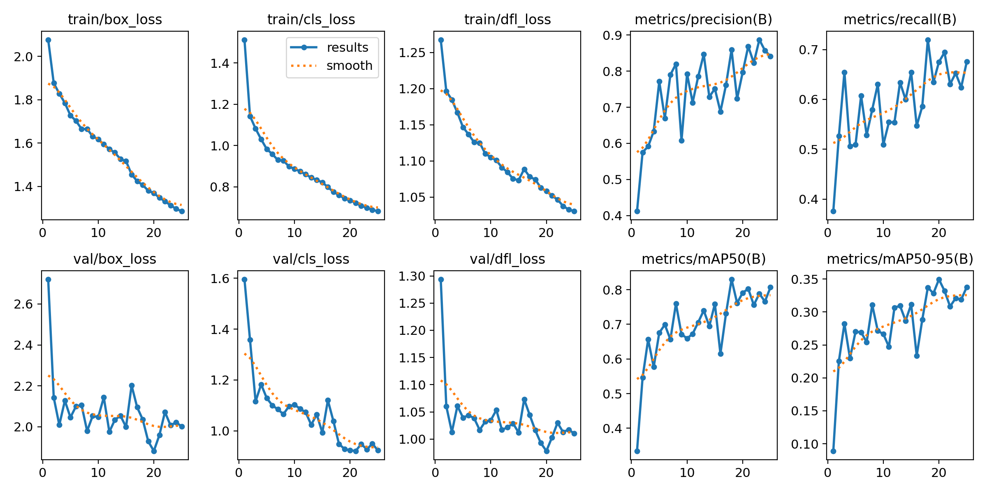
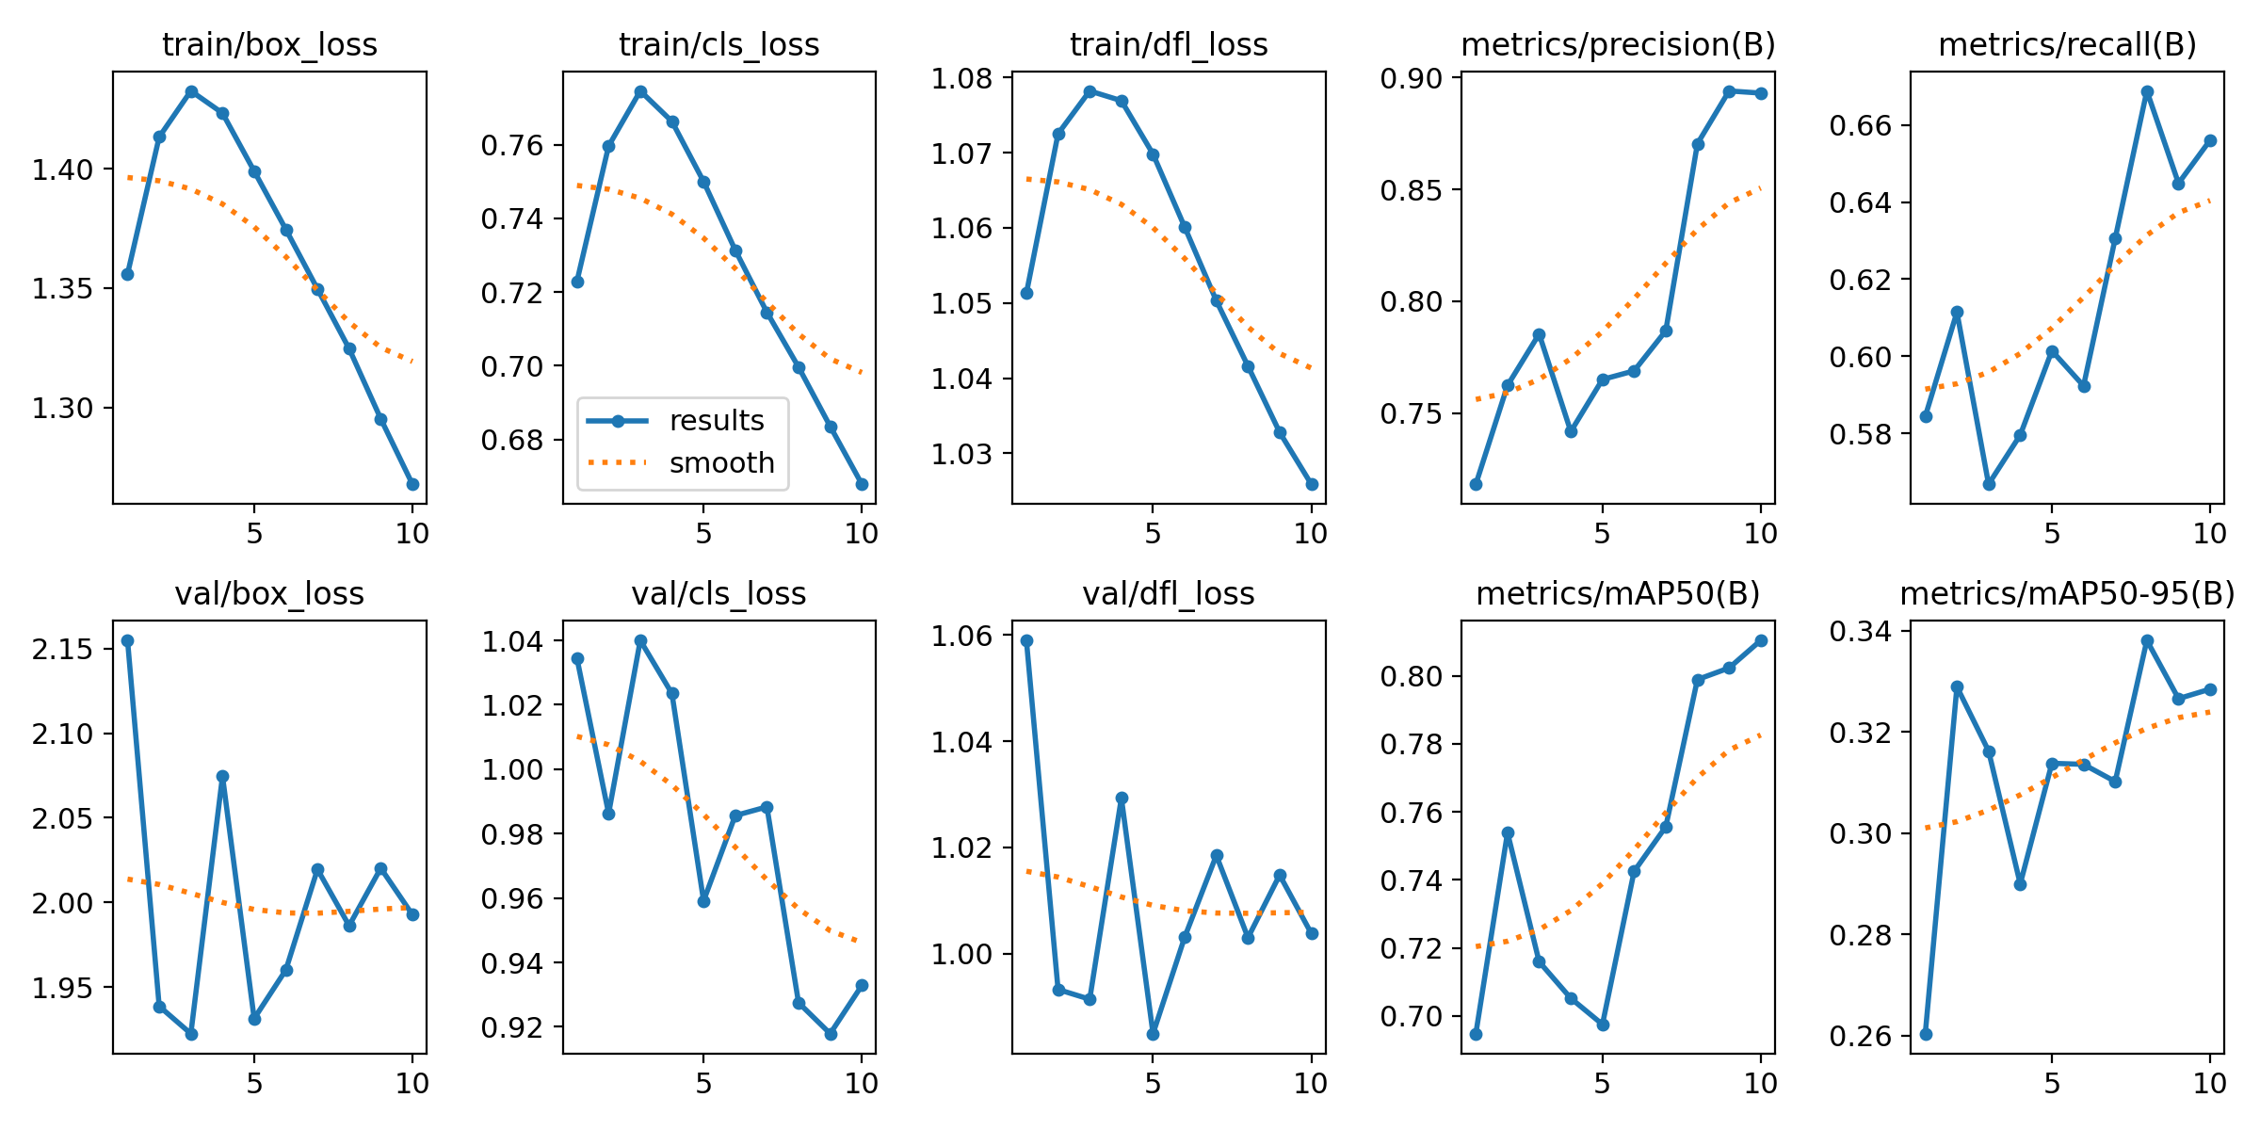
Описание итоговой модели
Эта модель библиотеки Ultralytics (при запуске процедуры обучения по умолчанию) не рассчитана на поэтапное обучение с сохранением промежуточных результатов, что сужает ее применимость с бесплатным колабом.
графики первого этапа обучения:
графики последующих этапов обучения:

Slide 16
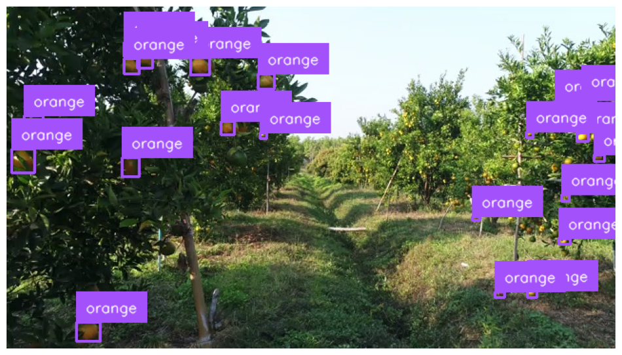
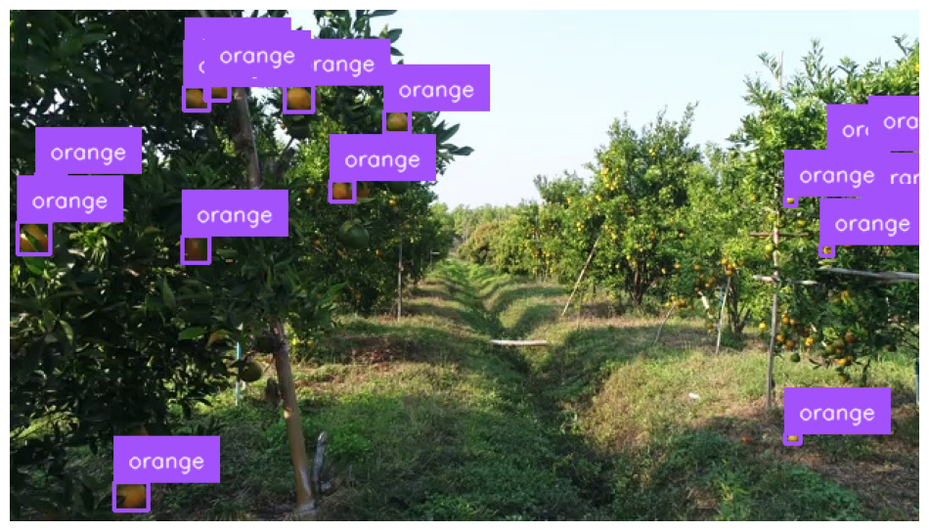
Описание итоговой модели
Если смотреть на результаты детекции предобученной модели yolov8n, на глаз разница практически незаметна, а возможно дообученная на дополнительные 10 эпох модель работает и похуже обученной на 25 эпохах на некоторых фреймах.
Детекция модели yolov8n 25 эпох на фрейме из ролика:
Детекция модели yolov8n 35 эпох на фрейме из ролика:
Примеры детектирования целевых видеороликов:
сад предсказан без_дообучения.avi
сад_предсказан_после_дообучения.avi

Slide 17
Выводы
5
Notes:
Каждую подтему начинаем со слайда-разделителя.

Slide 18
1
Больше всего на конечный результат влияет качество датасета. Важно, насколько он похож на фреймы, которые модель будет опознавать в итоге. Абстрактные признаки типа: круглый, оранжевый не позволяют модели обученной на изображениях отдельных апельсинов крупным планом или несоразмерно крупных апельсинов на абстрактном фоне мотоциклов,самолетов и т.д. , не позволяют находить соразмерные апельсины на деревьях.
2
Вторым по важности фактором является размер датасета и время, затраченное на дообучение модели. С этими же факторами связано применение качественной аугментации при необходимости.
3
Размер модели для моего достаточно простого случая оказался не так важен.

Slide 19
Как можно улучшить мою работу:
1 Вместо кучи файлов написать несколько функций и потом переносом ячеек скомпоновать в одном документе для повышения наглядности и читаемости.
2 Из фреймом фильма сделать датасет наиболее близкий к теме детекции именно этого ролика, и показать, что результат детекции улучшится.
3 Найти ролик с транспортером более хорошего качества, чтобы можно было проводить более четкую детекцию объектов, и дополнить детекцию трекингом и подсчетом объектов.
4 Найти возможность обучать модель более длительное время.
Выводы на будущее:
1 Для задач этого типа важно проработать четкую установку камер с надежной фиксацией, достаточным разрешением и освещением.
2 Необходимо изготавливать датасет именно по месту применения, чтобы облегчить модели детекцию объектов за счет стабильных условий освещения, геометрии и фона и т.п.
3 В применении nano модели нет ничего страшного, наоборот, в реальных условиях производства большие вычислительные мощности не всегда доступны, и у легких моделей выше быстродействие.
4 Нельзя (не получится) экономить на времени обучения.

Slide 20
Спасибо за внимание!

